Slide 1
砂防を考える
鳥取県測量設計業協会講習会
令和元年11月28日（倉吉市）
鳥取大学名誉教授 藤村 尚

Slide 2
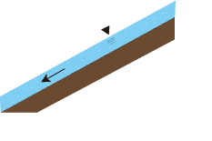
砂防堰堤の効果 （国土交通省）

Slide 3
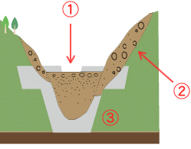
①土砂が埋まって上がった河床
②山腹が崩壊しなくなり固定される。
③川幅が広がることで流れが遅くなる。
①土砂が埋まって上がった河床
②山腹が崩壊しなくなり固定される。
③川幅が広がることで流れが遅くなる。

Slide 4
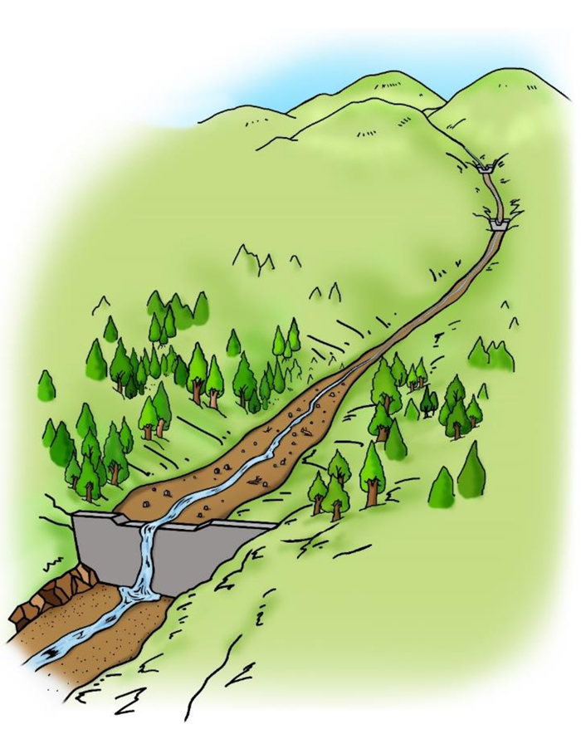
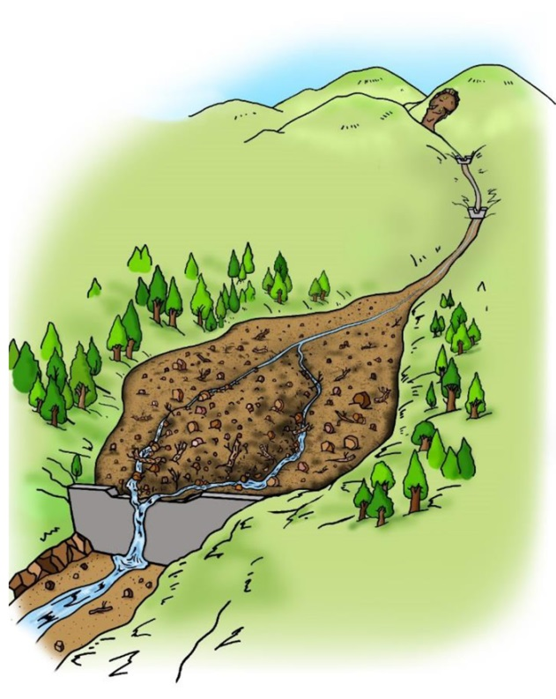
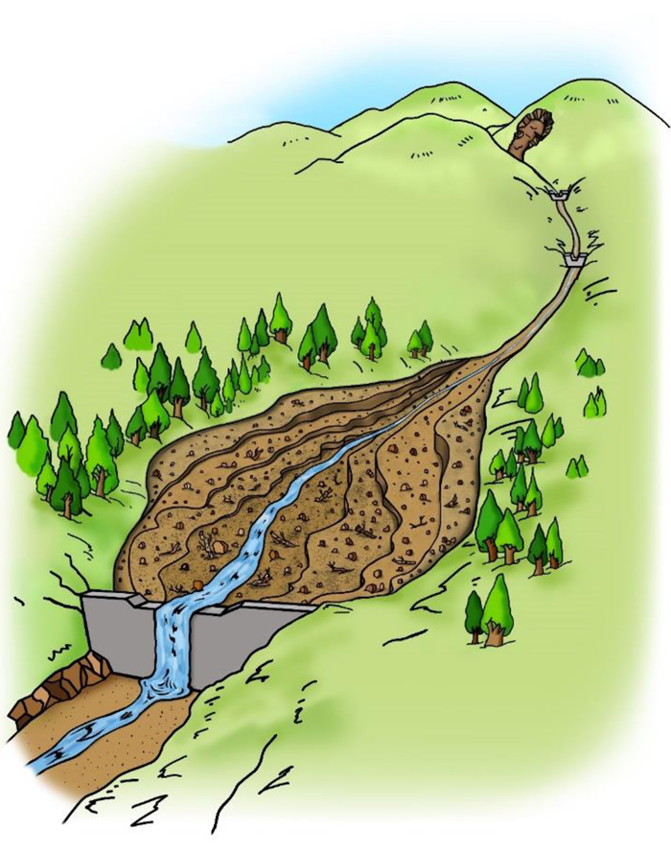
① 不透過型砂防堰堤は、土砂で一杯になっていても、効果がなくなるわけではありません。 堰堤の上流側では、土砂が貯まって川の勾配がゆるくなり、川幅も広がるため、水が流れるスピードも遅くなります。
② 大雨と一緒に大量の土砂が流れてくると、川の勾配がゆるい堰堤の上流側で水のスピードが遅くなり、既に貯まっていた土砂の上にさらに大きく一部の土砂が積もって貯まります。

Slide 5
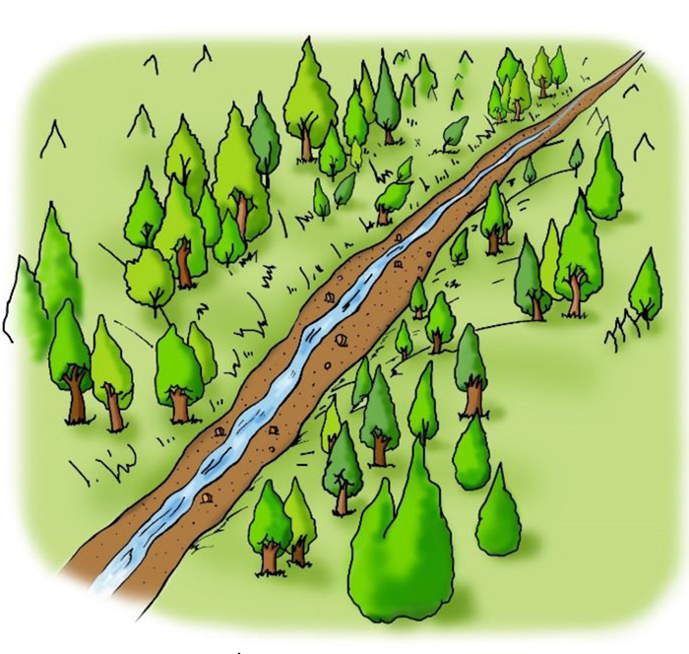
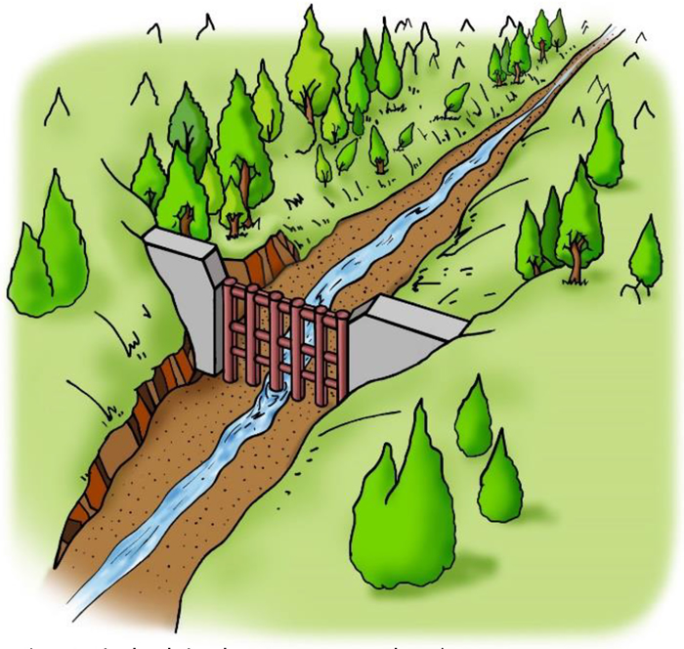
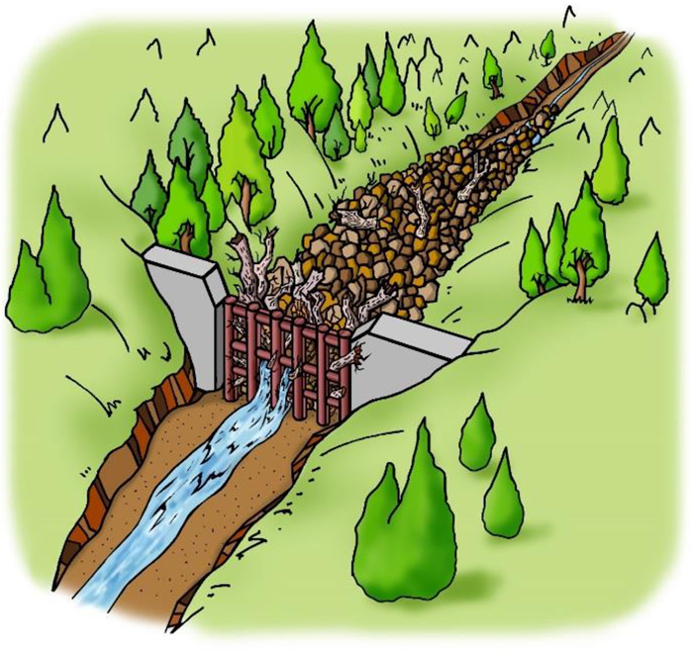
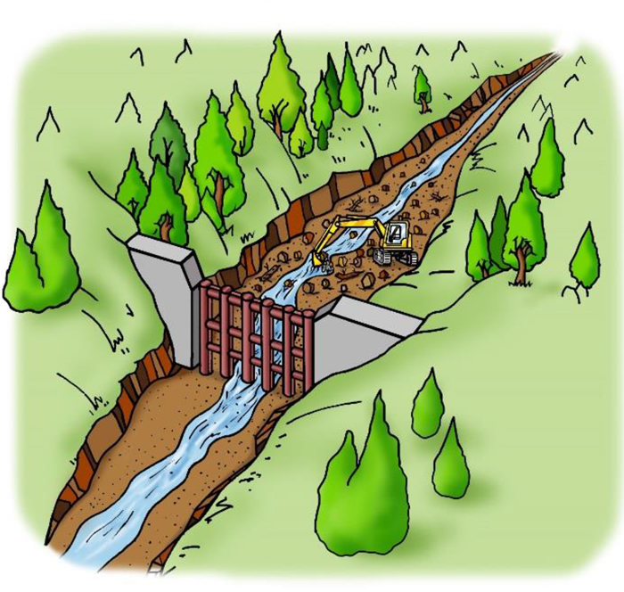
① 川（渓流）ではいつも、水と一緒に土砂も流れています。
② 透過型砂防堰堤を設けた場合でも、普段は、水と土砂は同じように下流に流れていきます。
③ 大雨が降り土石流が発生したとき、大きな岩、流木などを含む土砂は、堰堤に引っかかり止まります。

Slide 6
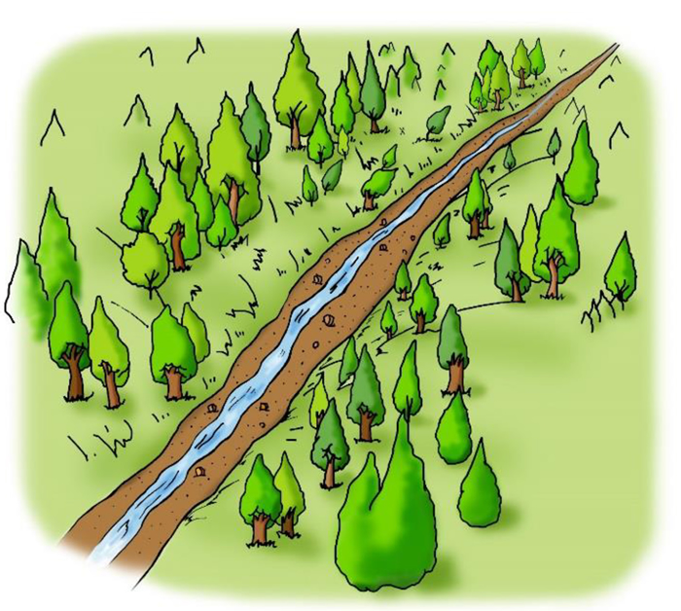
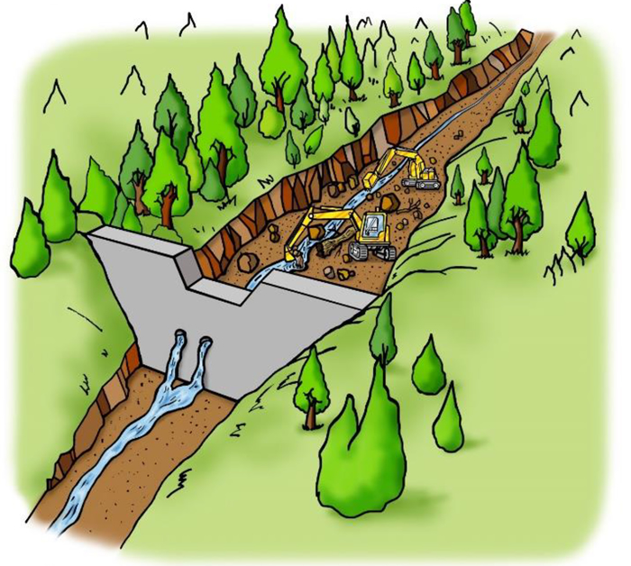
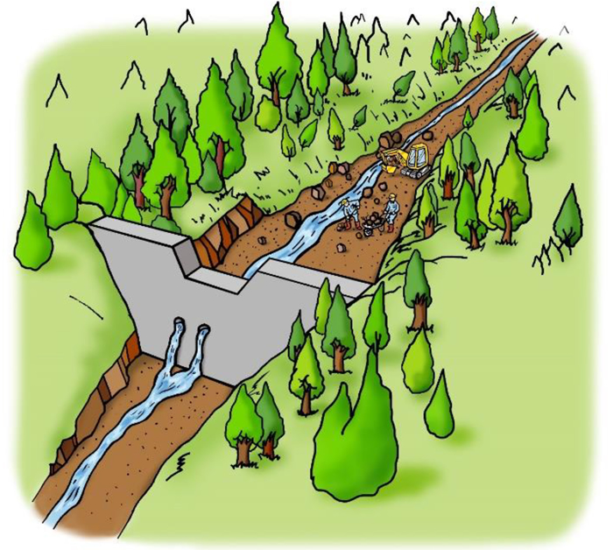
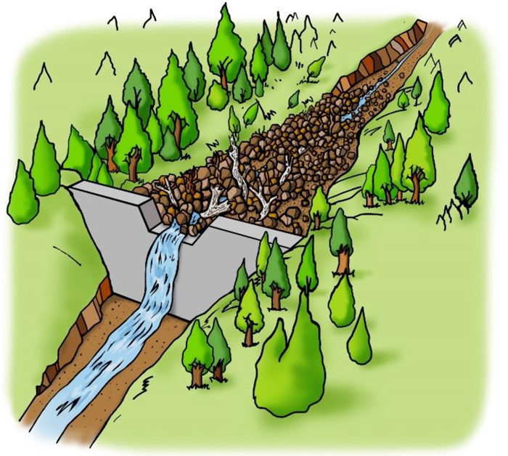
不透過型堰堤

Slide 7
内容
Ⅰ 砂防に関わる人材確保・人材育成
Ⅱ (平成30年広島豪雨災害)

Slide 8
砂防基礎教育
１．砂防全般
砂防の目的・必要性や砂防の歴史・役割
砂防の定義、倫理や災害リスク
アンケートでは、約１～２割が受講
企業で実施しているところもある
２．関連基礎科目

Slide 9
砂防の定義
砂防（工）学とは、人間の社会生活に対して悪影響を及ぼす土砂の生産・移動・堆積現象の解明とその土砂に関与する自然環境を健全に維持・整備するための科学および技術を体系立てた学問である。
（林拙郎：砂防学会誌Vol.50,No.3(212),1997)
中山間地で人口減少・少子高齢化が進む社会変化

Slide 10
砂防基礎学の構築
砂防学 ＜砂防工学、砂防学・武居有恒＞
水文学、地下水学、水理学、
造林学、土壌物理学、気象学、
河川工学、土質力学、構造力学、材料学
災害リスク管理
地球物理学、計測学、地形・地質学、環境
倫理学、心理学
数値解析、リモートセンシング、衛星
経済学、社会学、日本史、法学、数学、力学、物理学、生物学、語学、

Slide 11
大学のカリキュラム
（砂防に関する専門科目）
鳥取大学（農学部林学科）
過去に砂防の講座があった、今は教員一名
講義 砂防学、流域水文地質学、水理学、水文学
関連講義 土壌物理学、造林学、樹木生理学、農林気象学
砂防の人材、大学：
農学部林学科、農業土木科
工学部土木工学科
理学部地球物理学科

Slide 12
砂防技術の最前線
（水山高久 加筆修正）
土石流と衝撃力
土石流氾濫計算
土砂水理学（河床変動計算）, 地下水学
自然斜面の斜面安定
崩壊土砂の運動
鋼構造物の弾塑性解析
流木
ＦＥＭ，ＤＥＭ，粒子法

Slide 13
歴史 中国地方の砂防
（岡本正夫：砂防と地域づくり）
江戸時代
岡山藩（熊沢蕃山）、広島藩では、山林の荒廃を
防ぐために、取り締まった、植林の奨励
藩独自の福山藩に砂留が作られた、堂々川、砂防堰堤の原型
明治時代
宇野圓三郎（備前市）治山、砂防の分離、砂防の礎を築く

Slide 14
砂防関係の法律
平安時代 太政官府による「山林の伐採禁止」（８２１）
江戸幕府 「諸国山川掟」 寛文6年（１６６６）
明治政府 「淀川水源防砂法」明治6年
「砂防法」制定 明治30年
地すべり等防止法 昭和33年
「急傾斜地の崩壊による災害の防止に関する法律」昭和44年
「土砂災害警戒区域等における土砂災害防止対策の推進に関する法律」 平成13年
法改正（緊急調査、情報提供等の危機管理体制） 平成22年
法改正（警戒避難体制の強化等） 平成26年

Slide 15
中国地区の砂防に関わる研究者と技術者
中国地方で発生した 大規模土砂災害
H11 6.29 広島災害
H21 防府災害
H22 庄原災害
H25 山口島根豪雨災害
H26 8.20広島災害
H30 6.28～7.8広島災害
大学で砂防に関わる研究室が少ない
砂防学会員および研究者が少ない
学生や砂防技術者の確保と育成の必要性

Slide 16
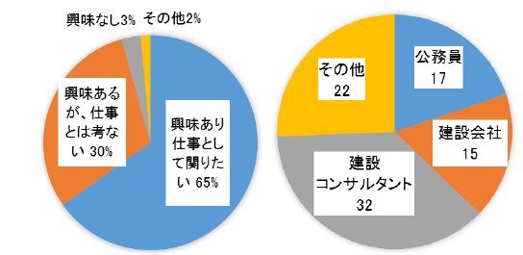
学生・若手技術者の希望
砂防学会中四国支部
中国地区アンケート サンプル数172名
学生の土砂災害へ従事希望
学生の就職希望
２０１８

Slide 17
学生、現状と課題
土砂災害に興味があり、仕事として携わりたい学生は少なくない
土木系（土質）理学部（地質）の研究室は砂防分野へ興味を持っている
人員不足に対する自治体の対応は、すぐには人員増は見込めず、スキルアップで対応している
しかし、多くの人が増員を必要と考えている

Slide 18
若手技術者の砂防・地すべりのイメージ

Slide 19
考察
土砂災害の増加で砂防地すべりの技術者の増員が必要と考えられる。建設コンサルタントの技術者も砂防地すべりの専門技術者が不足しているが、興味を持っている人も多い。
他分野の若手技術者が「砂防・地すべりは難しそう」というネガティブなイメージを持っている。
その一方で、専門技術者の大半は学生時代に砂防・地すべりの授業は受けておらず、社会人になってからの業務の経験が必要だが「学生時代に砂防を専攻していなくても取り組み易い工種」と考えている。（水理学、構造力学を習得していない場合はそれらの基礎知識は必要）
砂防の持つ「未解明な部分が多いこと」に面白さを見出せる人材を育成することが有望な人材確保につながる可能性がある
砂防・地すべりの利益率は他工種と比較し平均的であるが、大変そうというイメージがあり、実際に転職するものも多く、処遇の改善も必要になってくる。

Slide 20
人材確保 砂防学会中国地区の運営委員皆さんの意見
小・中学生の夏休み、母親にPR
中学生に、防災教育、数学、力学、メカニズム
高校進路指導教師へPR
大学2～3年生に企業説明会
社会的ニーズ、県民の集い、インターンシップ、シンポ
ジウム、説明会
メーカーを取り込む、言葉の説明

Slide 21
全国治水砂防協会中国地区支部長会(2019/11/11) ◎砂防専門家の活用と市町村における防災関連の人材育成について 鳥取県
出前裏山診断により専門家の意見を聞き住民の防災意識向上
防災関連の人材育成として、地域から推薦された人や防災士希望者を募り、防災士養成研修や防災専門員の出前講座を受講し、防災リーダーを育成
地区内の危険個所点検を砂防専門家と住民が一緒に確認したり、住民が地区内の危険個所の情報を共有、災害に強い街づくり
行政・民間企業・地域組織を対象に防災リーダー・危機管理マネージャーを育成する機関の創設

Slide 22
（公社）砂防学会中四国支部講習会 2019/11/14
国土交通省砂防事業の現状と人材：吉村元吾
多発する土砂災害、厳しい局面が個人の成長と仕事のやりがいにつながることを意識
関心を高めるための機会は逃がさず、わかりやすい説明・発信はもちろん、チャレンジングな姿勢が重要
育てる側へのサポート強化、突き放したら、育てる側も育てられる側も、そして組織もしぼむ

Slide 23
学会主導 ONE TEAM
国交省
大学・高専
県・市町村
建設コンサルタント
協会、JH、JR、建設業
メーカー、県の砂防・土木ボランティア

Slide 24
人材育成 -行動-
研究者の増員、マネジャーの育成、挑戦を含む仕事
国の専門家による講演、研修、説明会：市町村・県職員、民間技術者
県職員は国の研修制度を利用して経験を増やす
専門家によるコンサルタント技術者への研修会等
先ずは、「SABO」「砂防」の言葉を知ってもらう
継続 実施できる範囲

